Slide 1
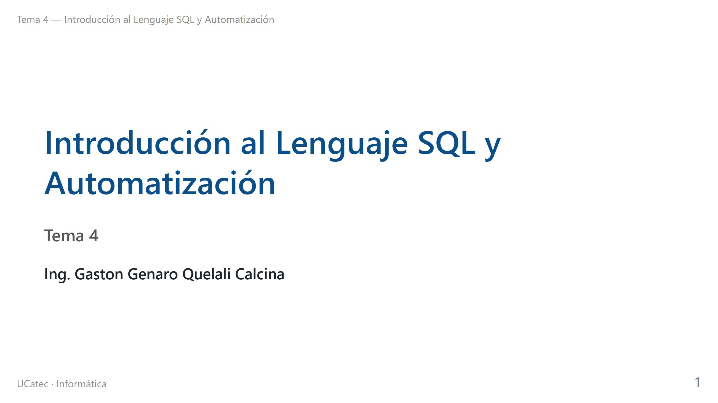

Slide 2
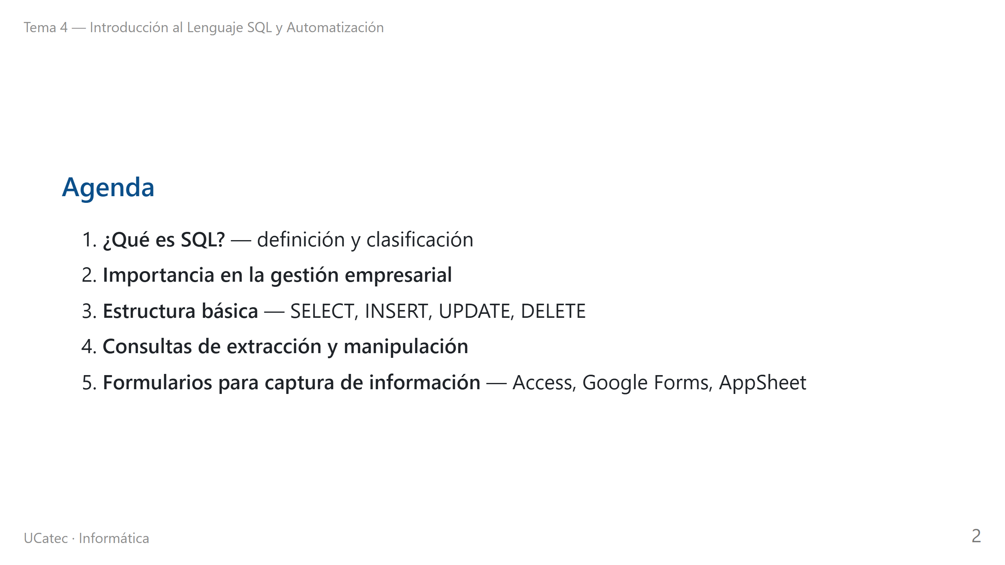

Slide 3
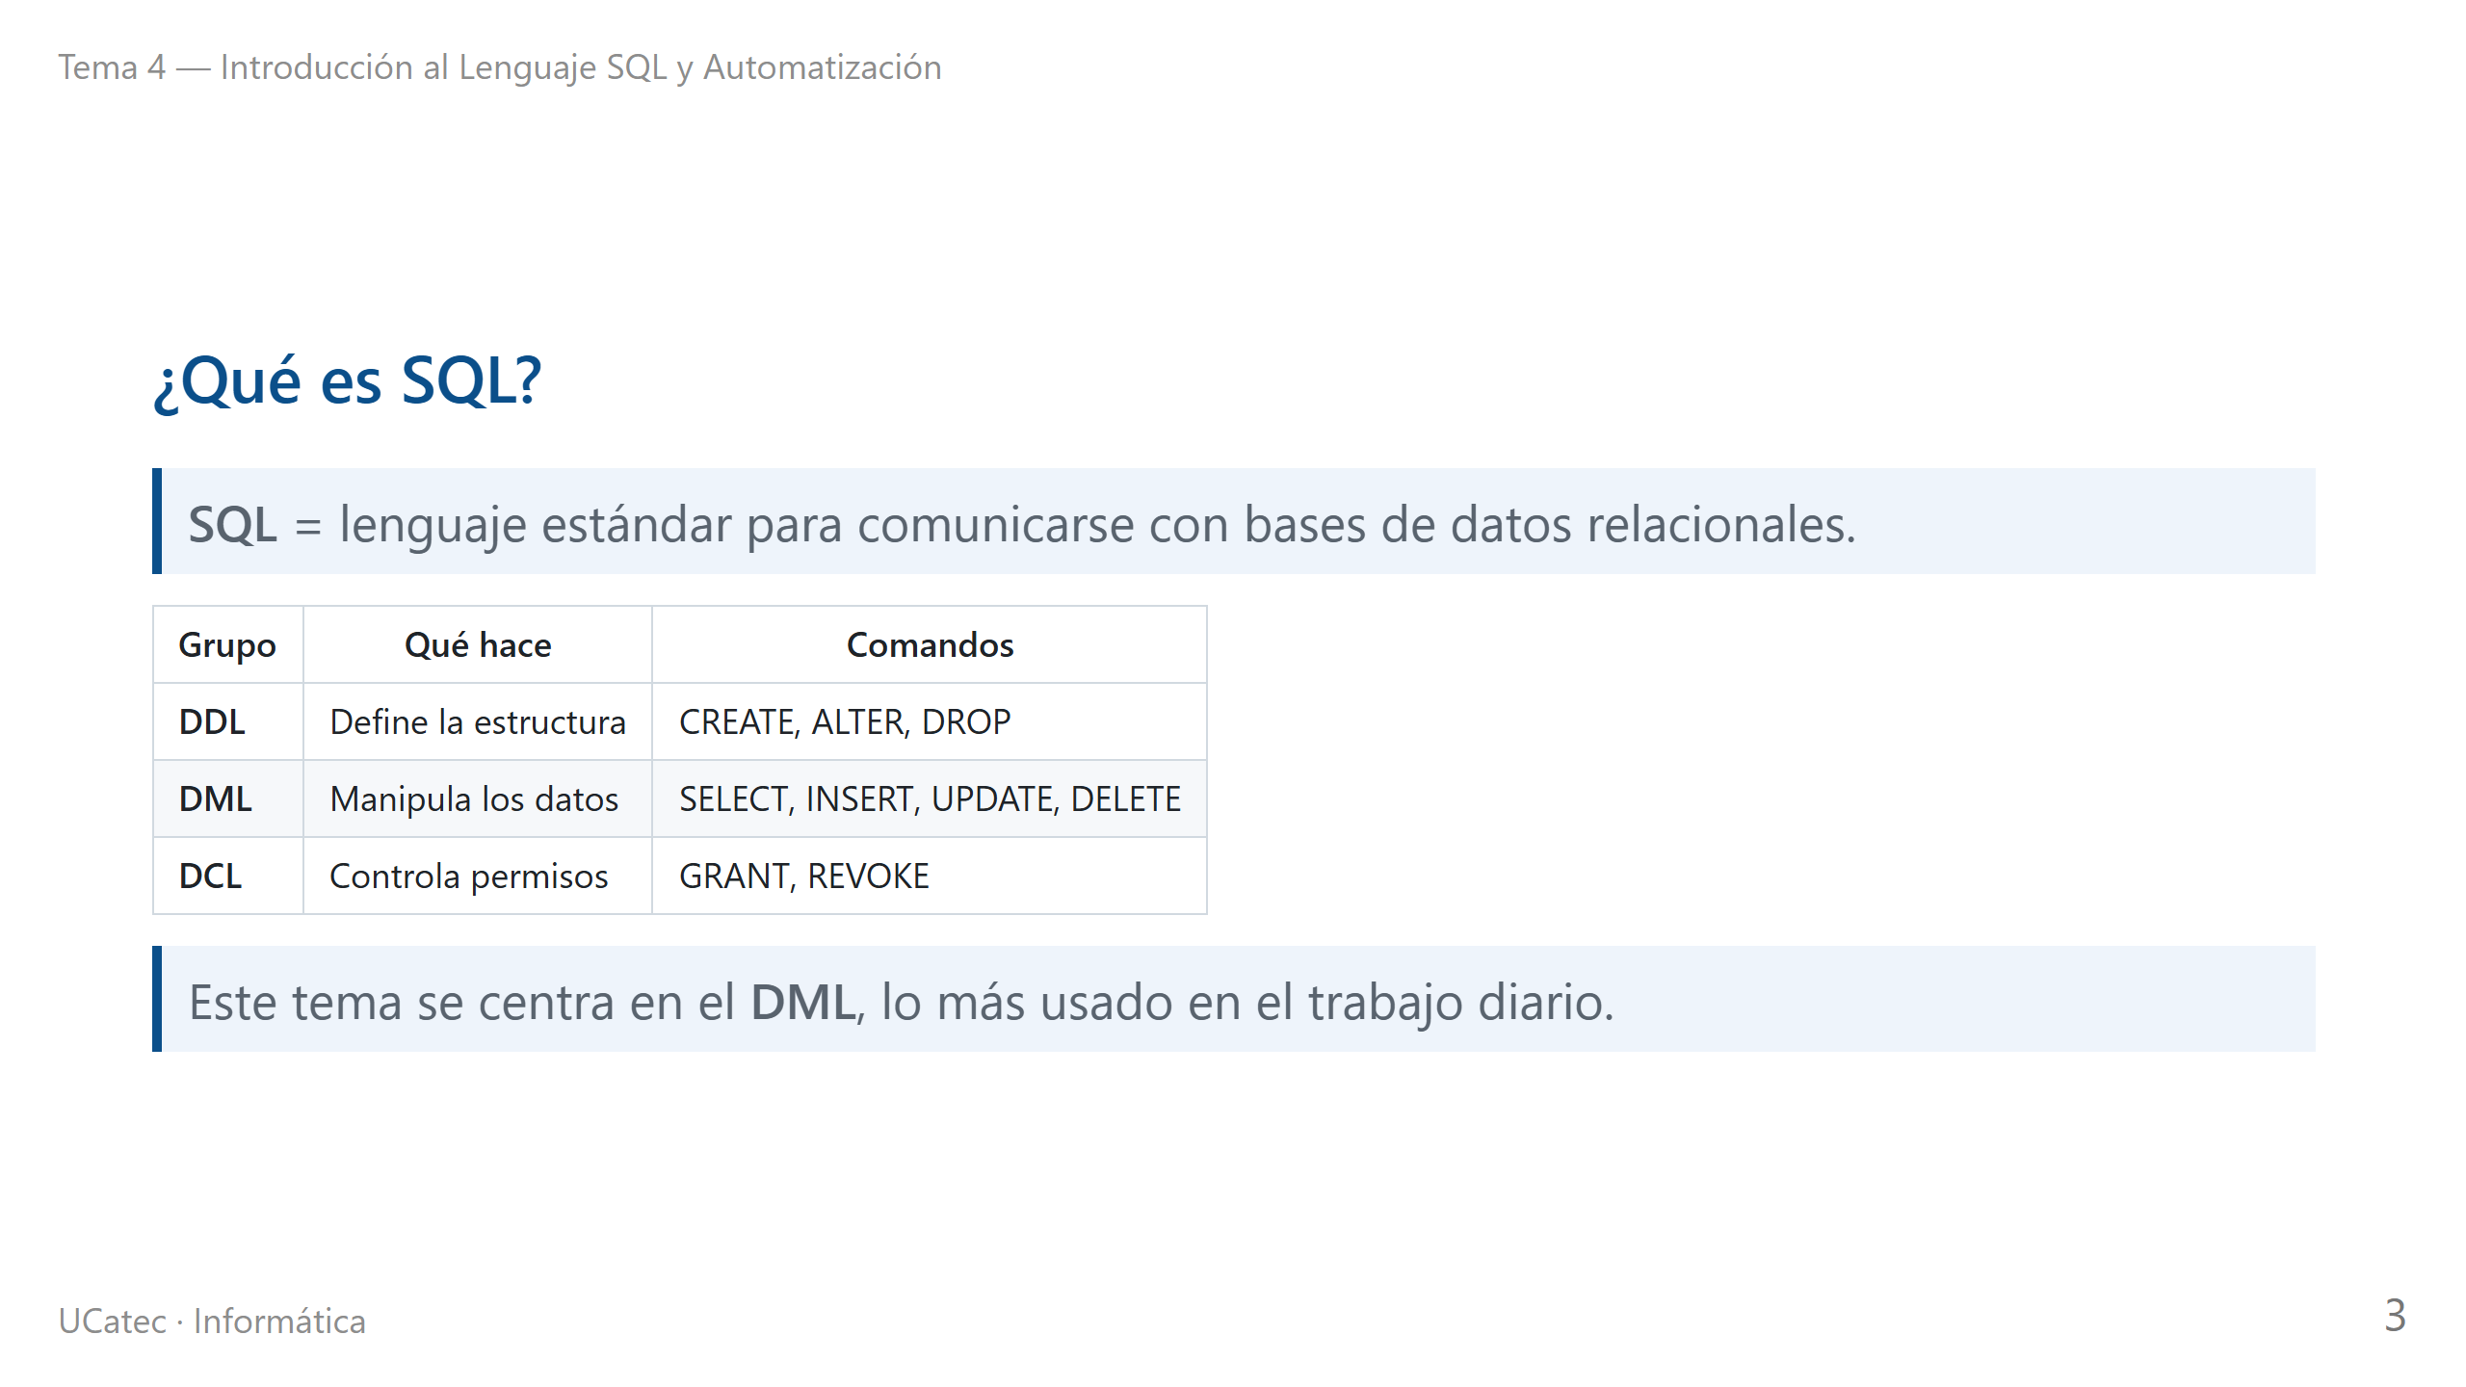

Slide 4
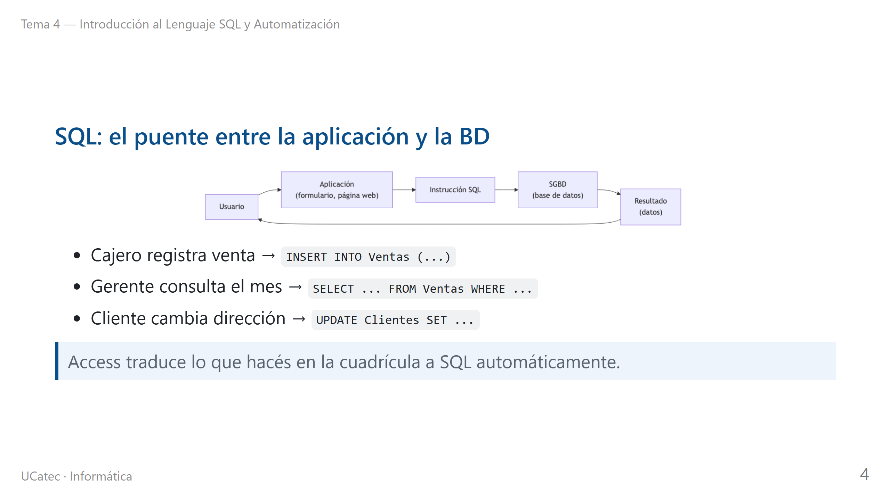
Notes:
fuente: assets/mermaid/01_puente_sql.mmd

Slide 5
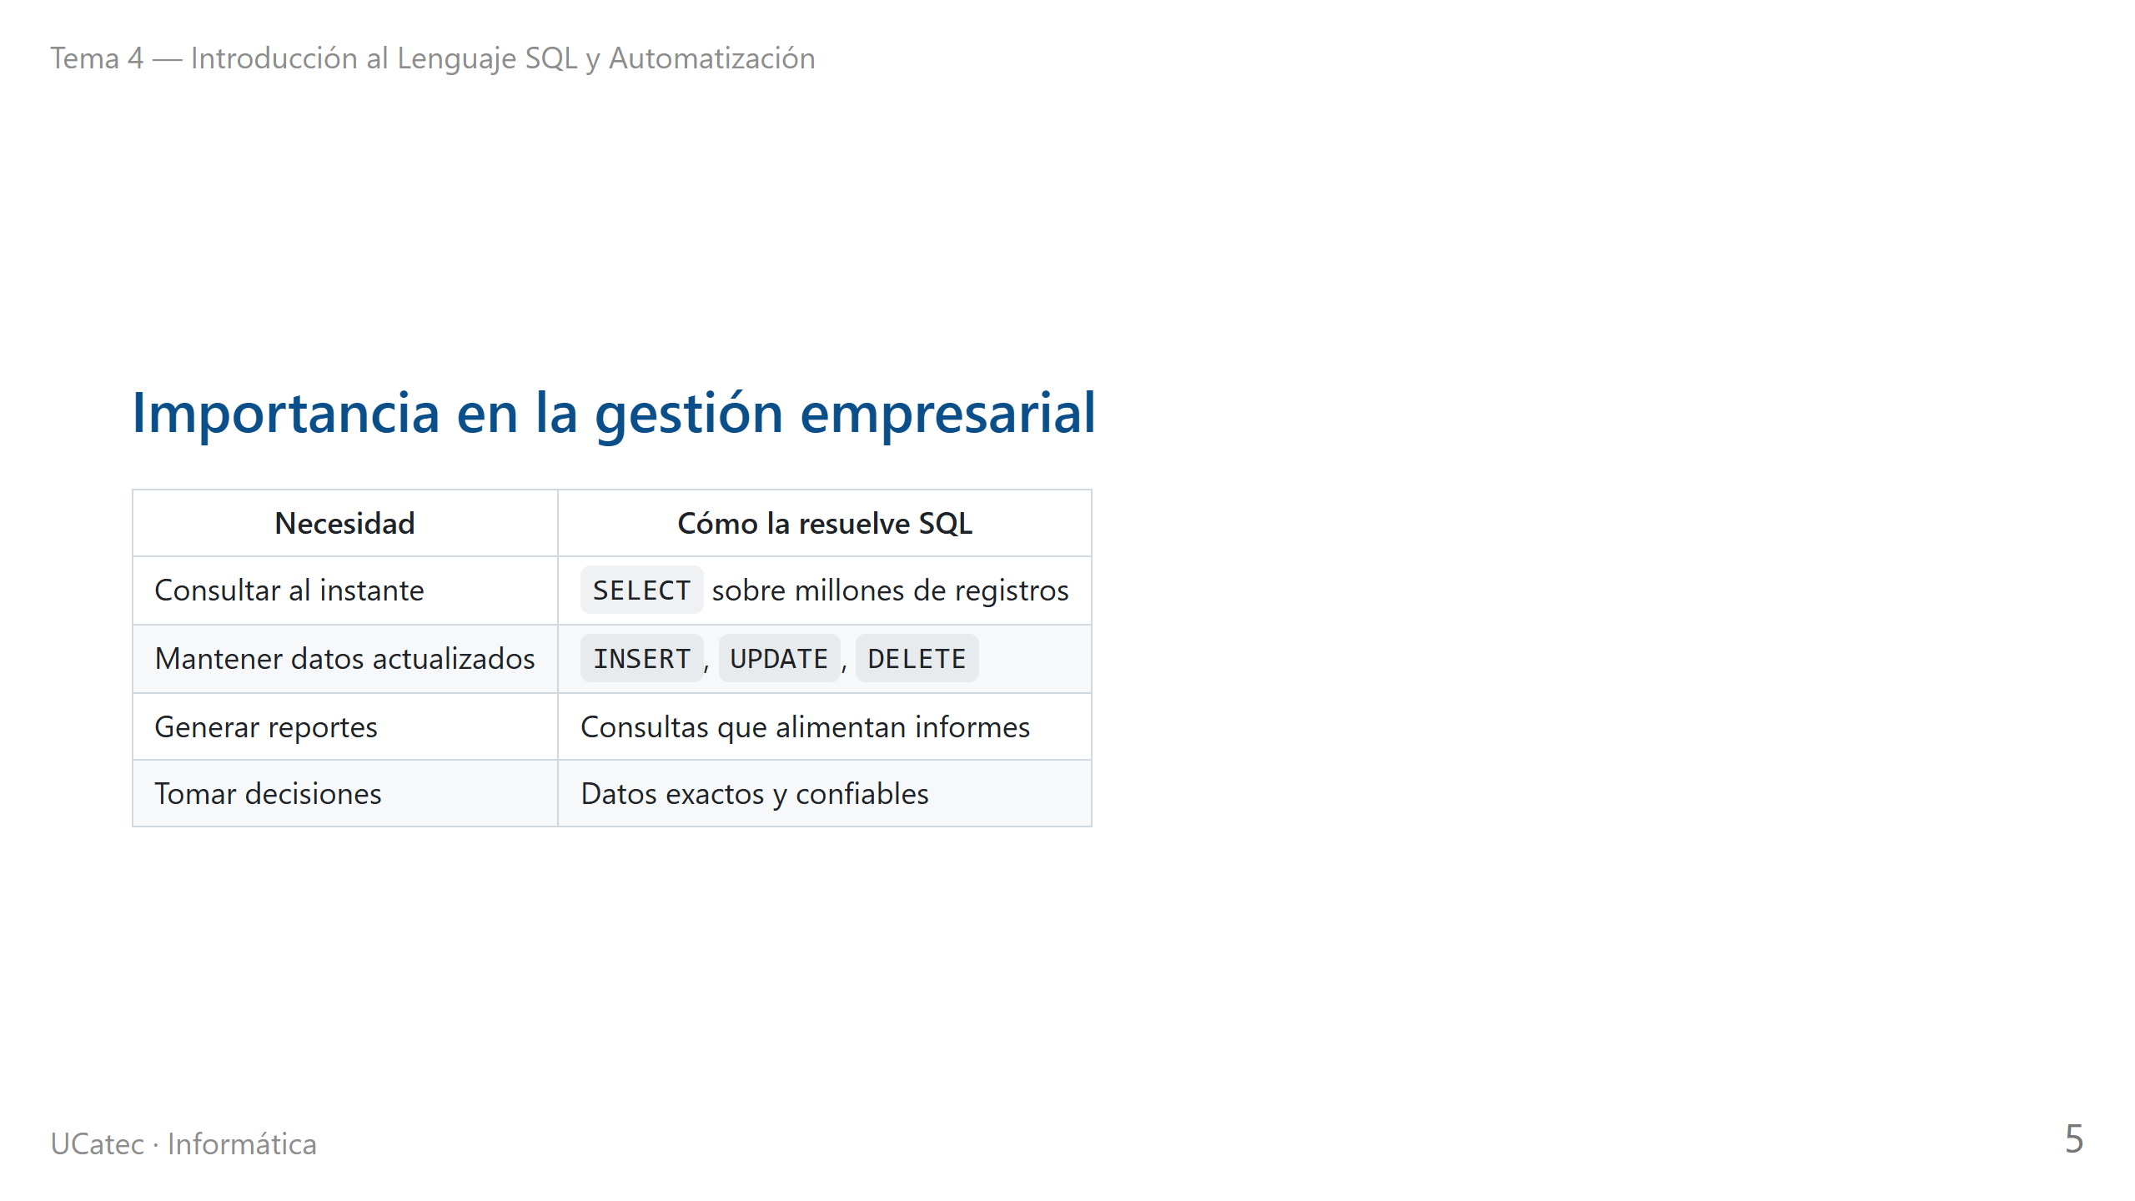

Slide 6
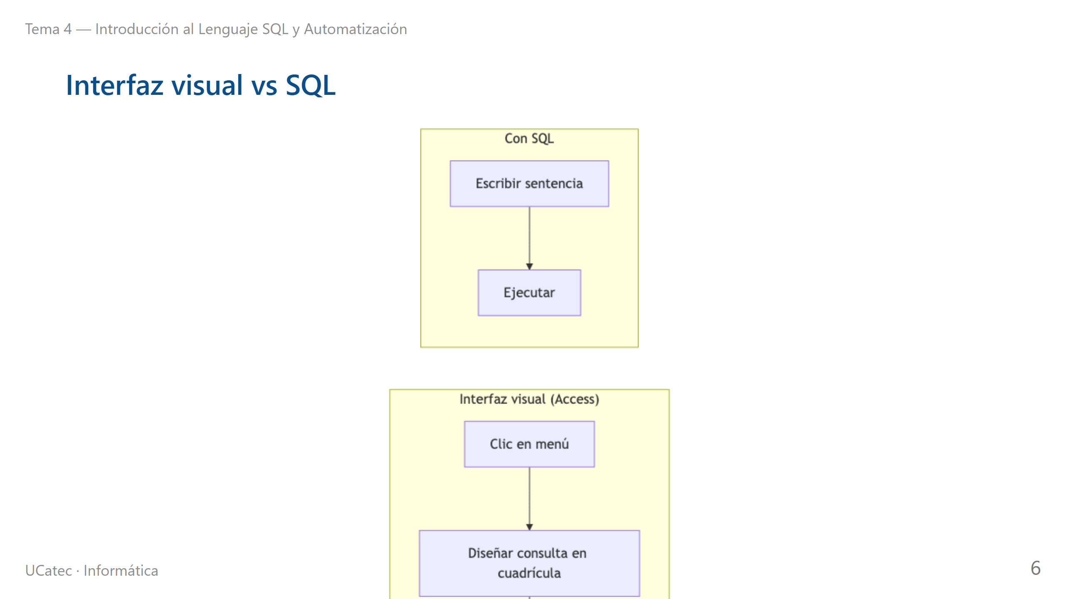
Notes:
fuente: assets/mermaid/02_interfaz_vs_sql.mmd

Slide 7
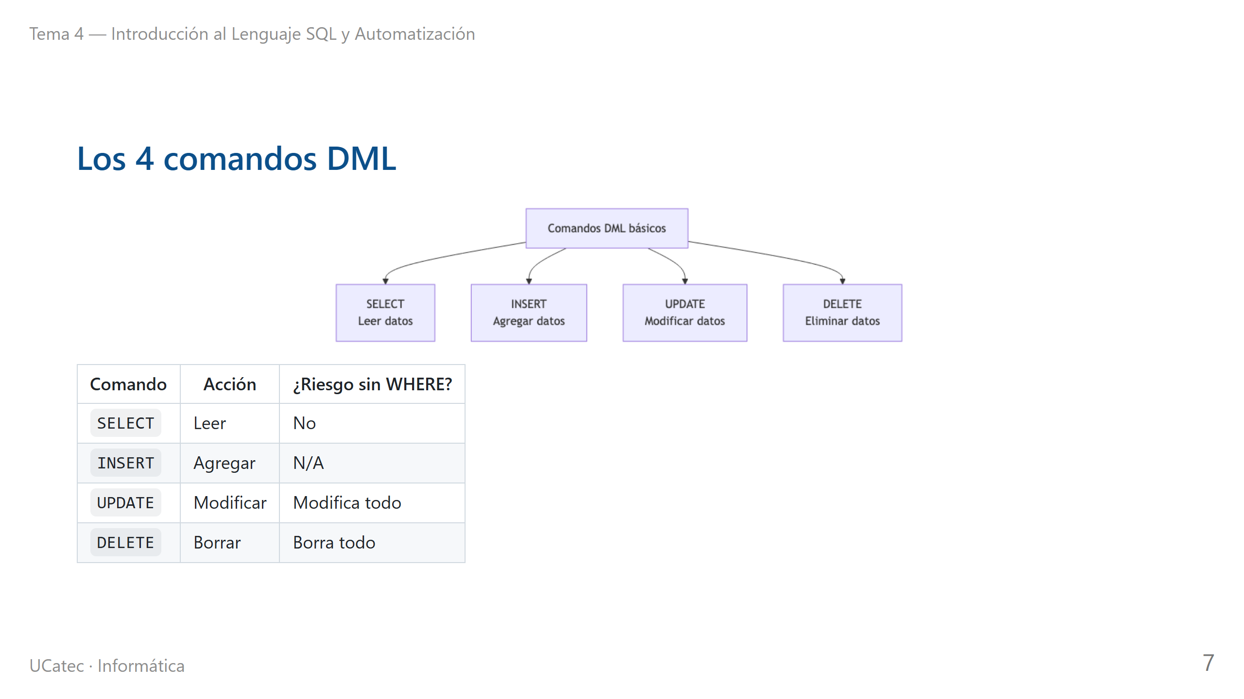
Notes:
fuente: assets/mermaid/03_comandos_dml.mmd

Slide 8
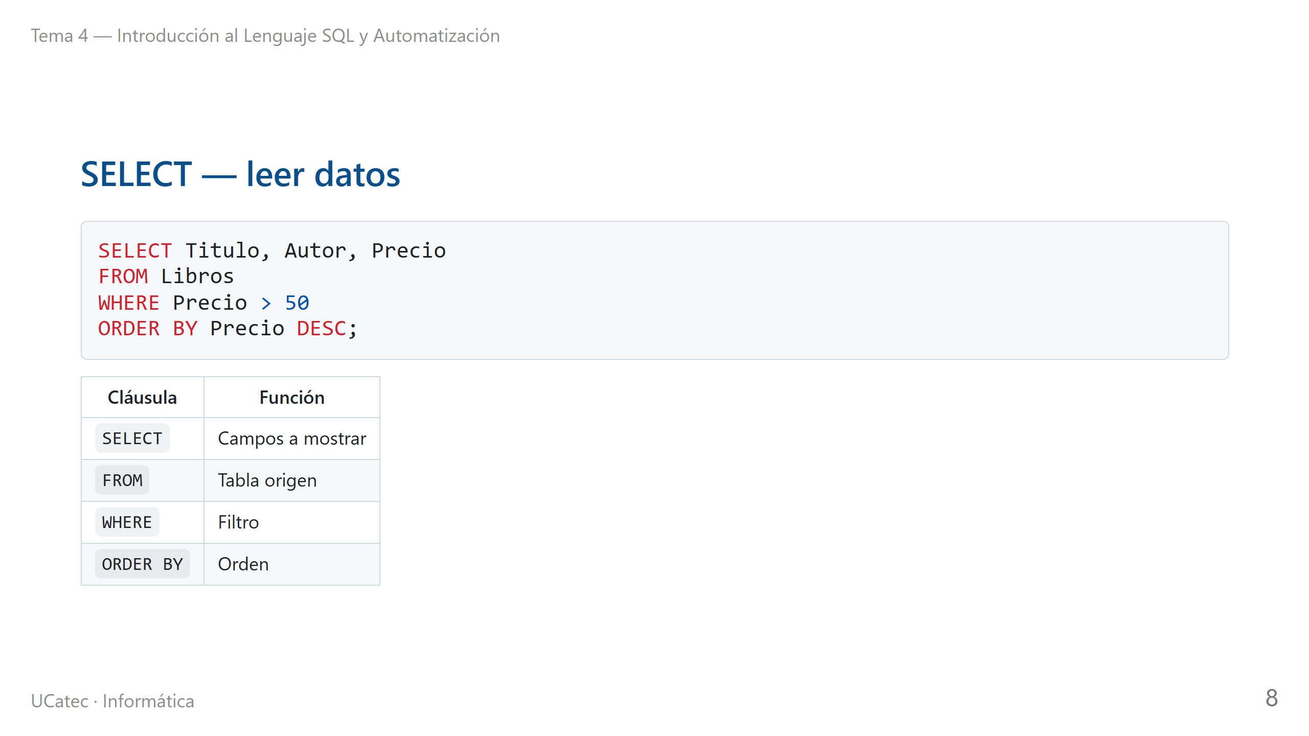

Slide 9
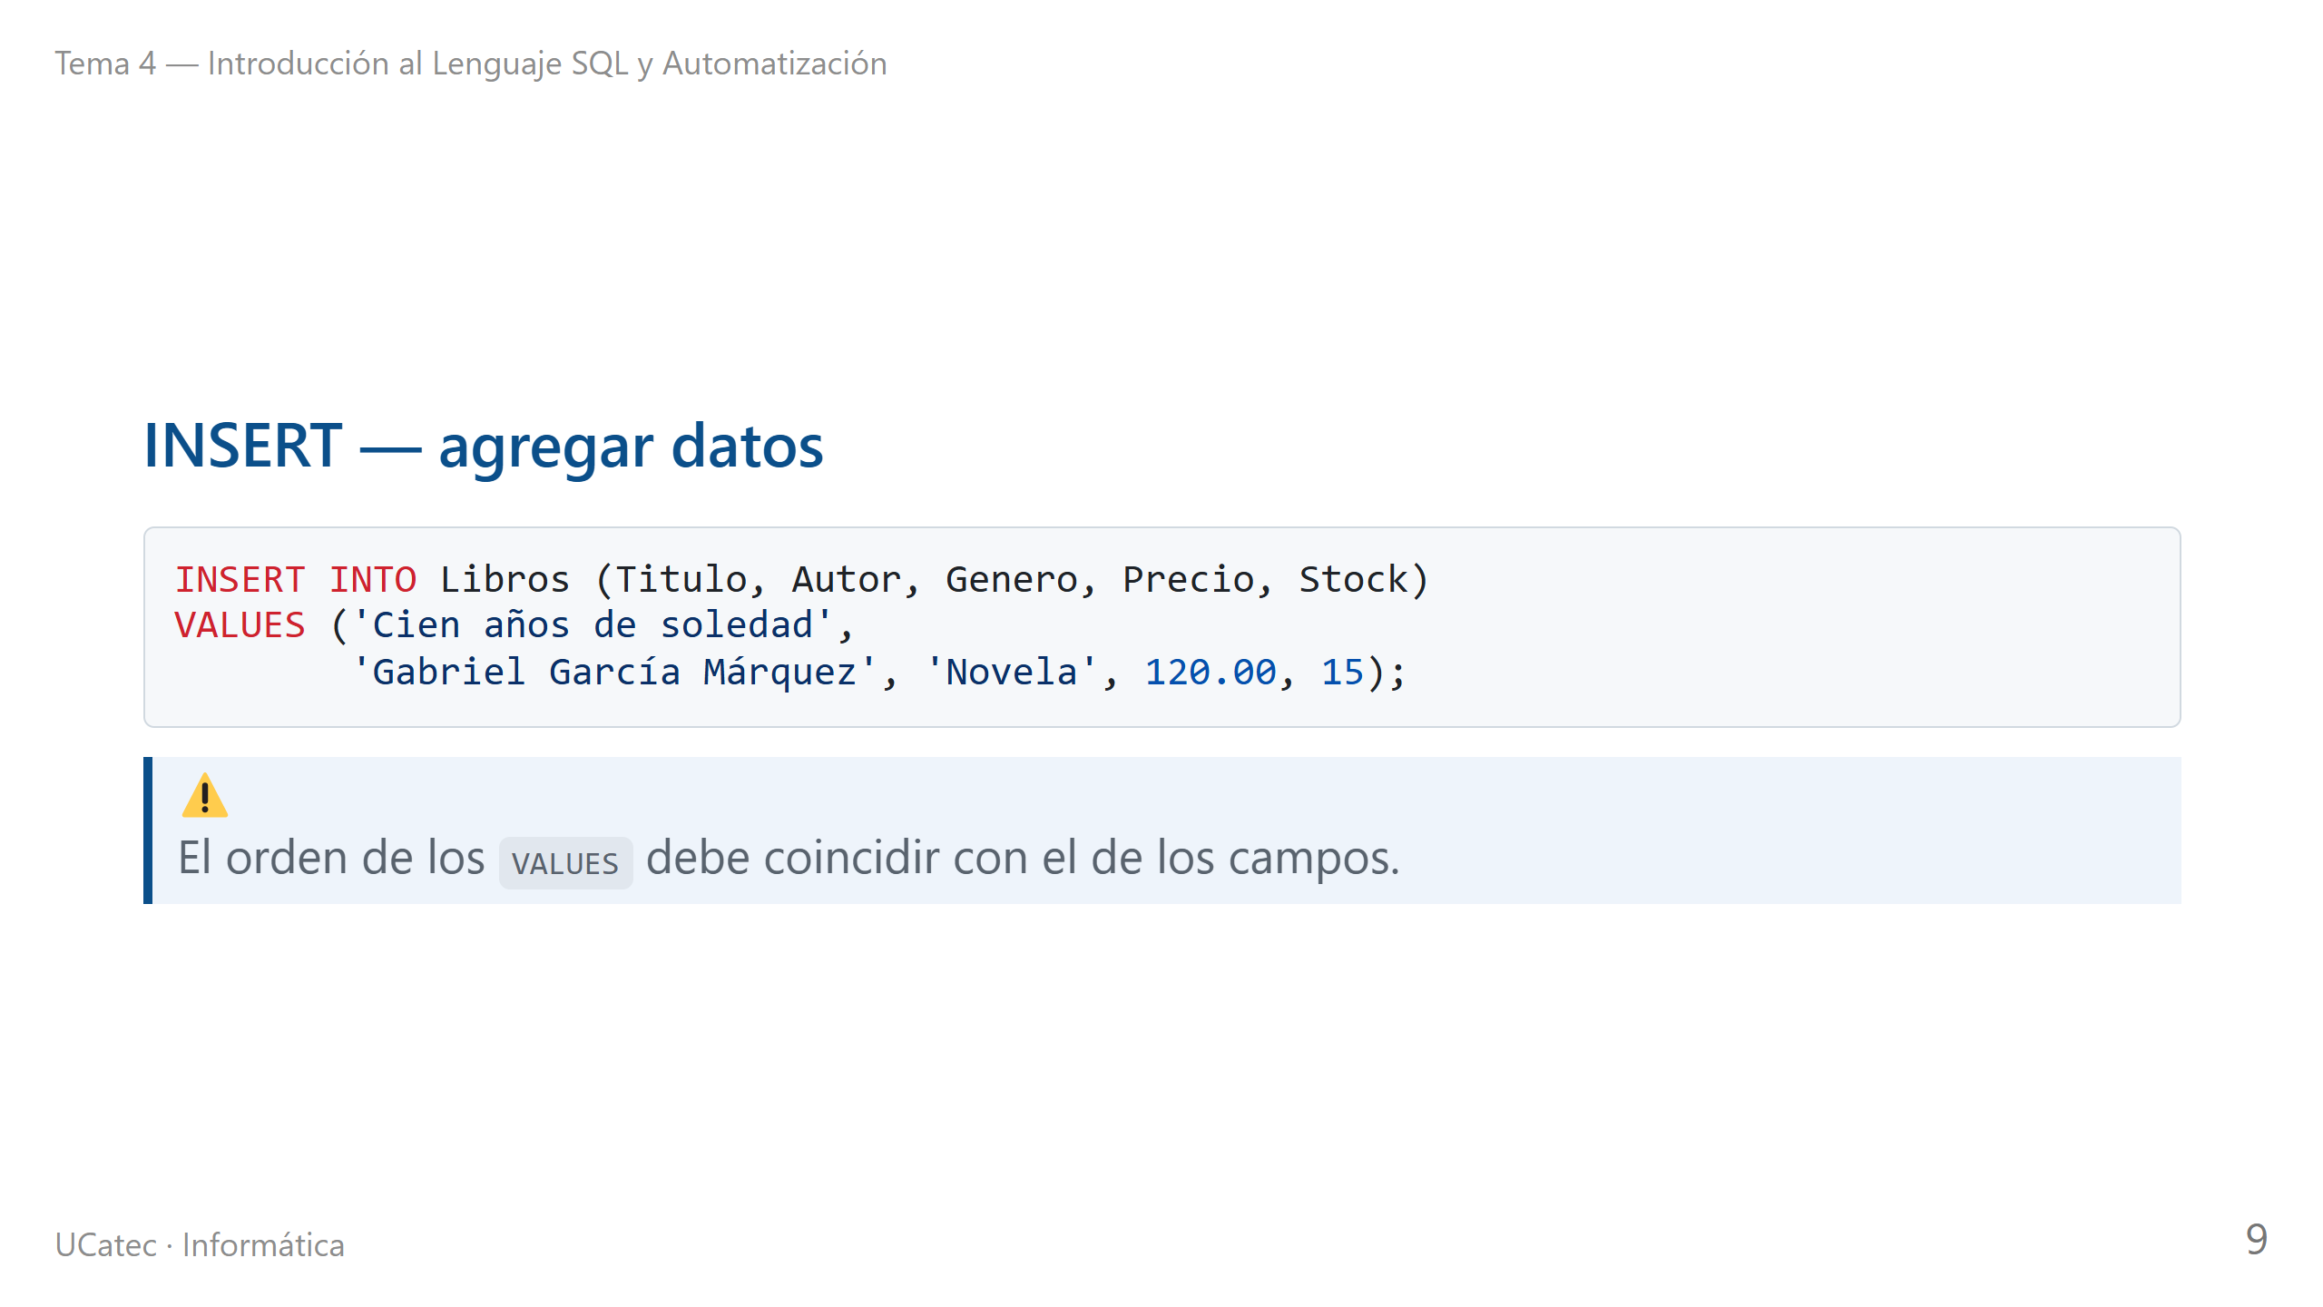

Slide 10
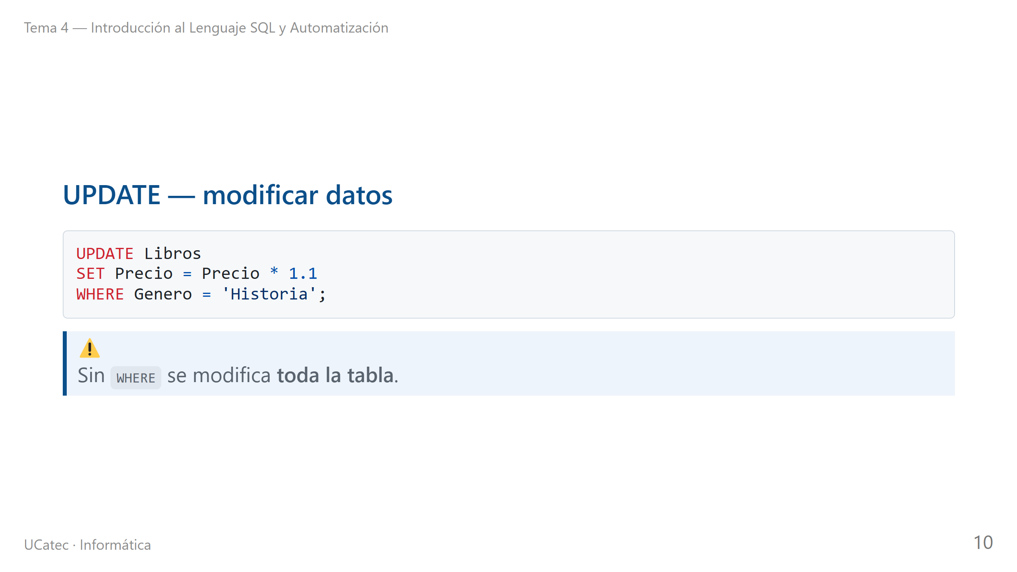

Slide 11
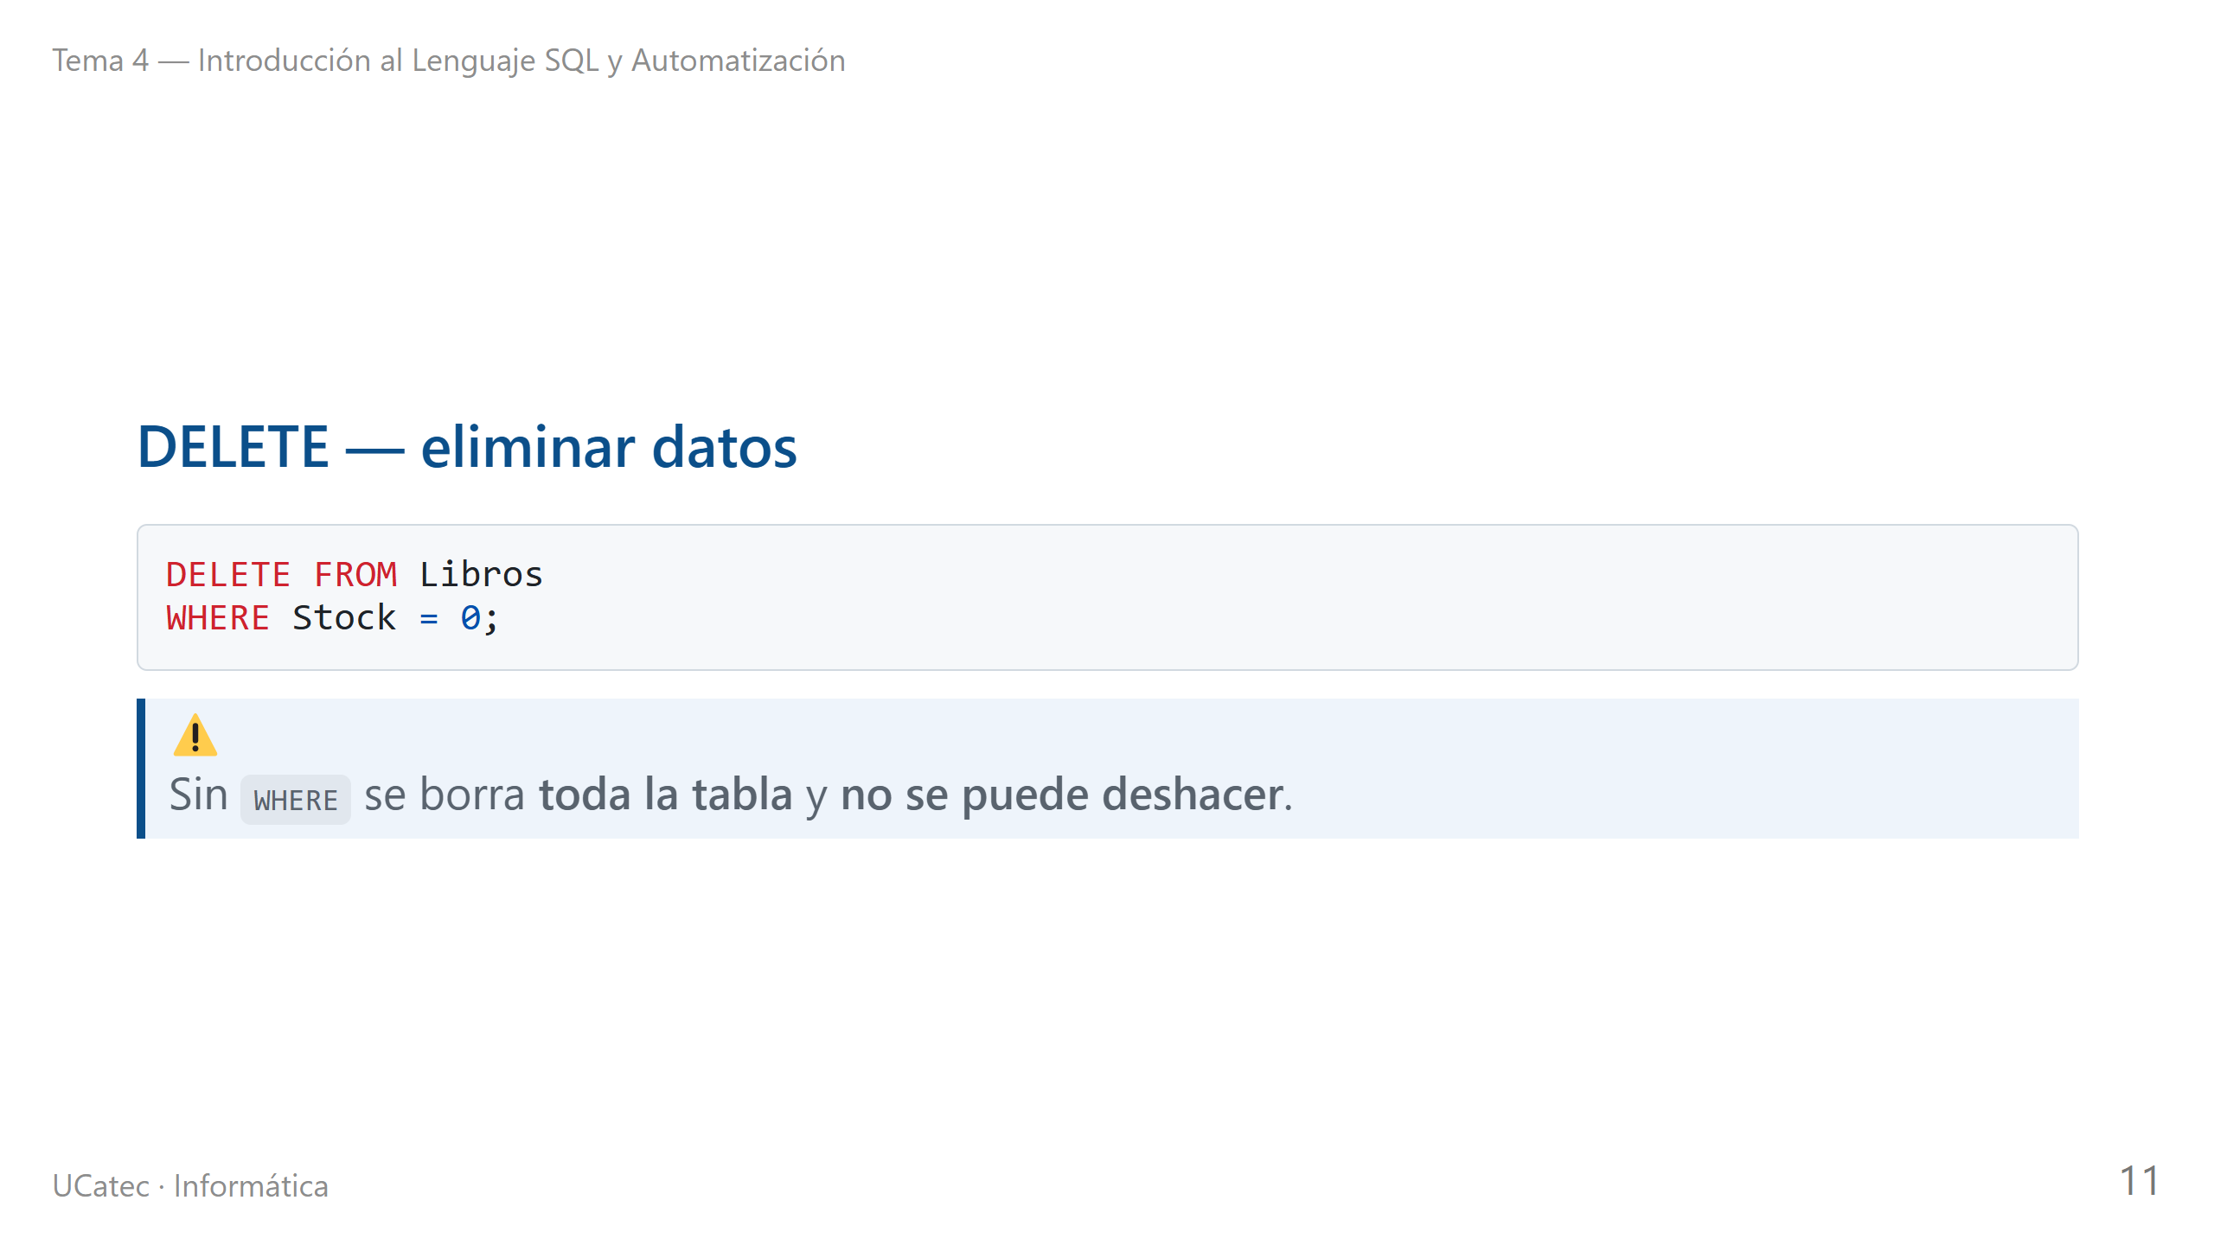

Slide 12
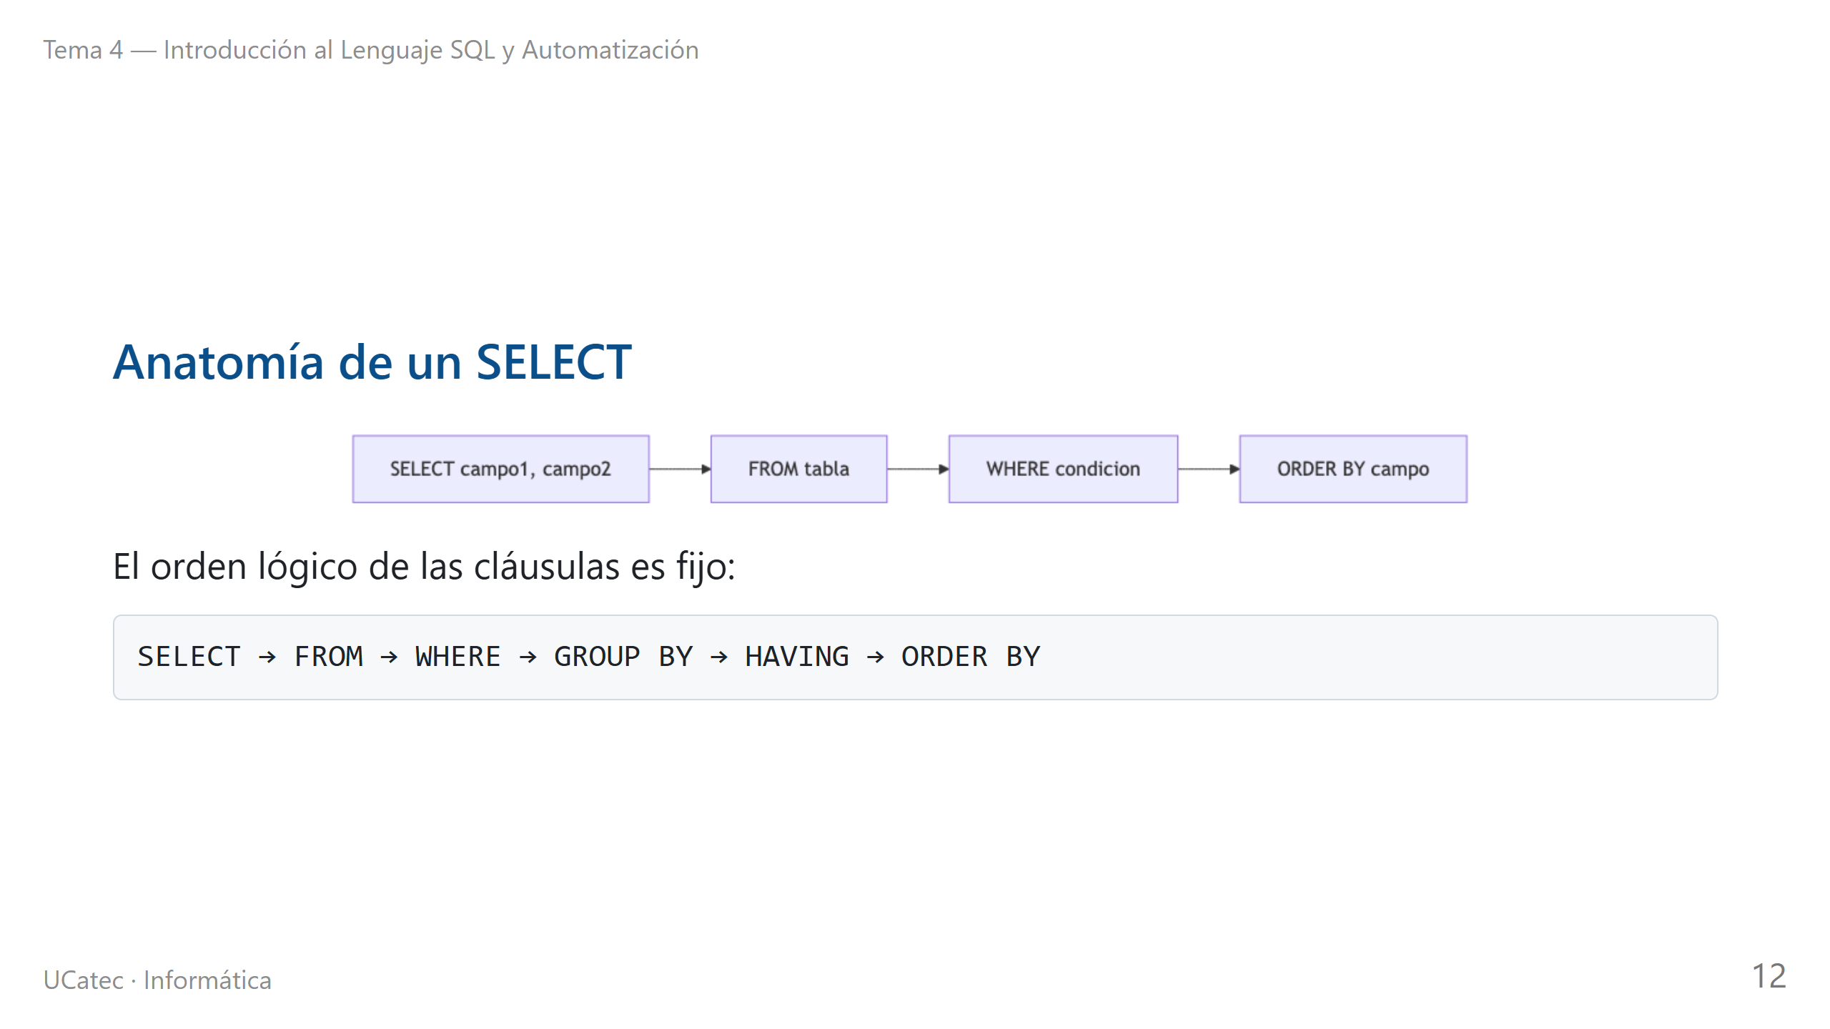
Notes:
fuente: assets/mermaid/04_anatomia_select.mmd

Slide 13
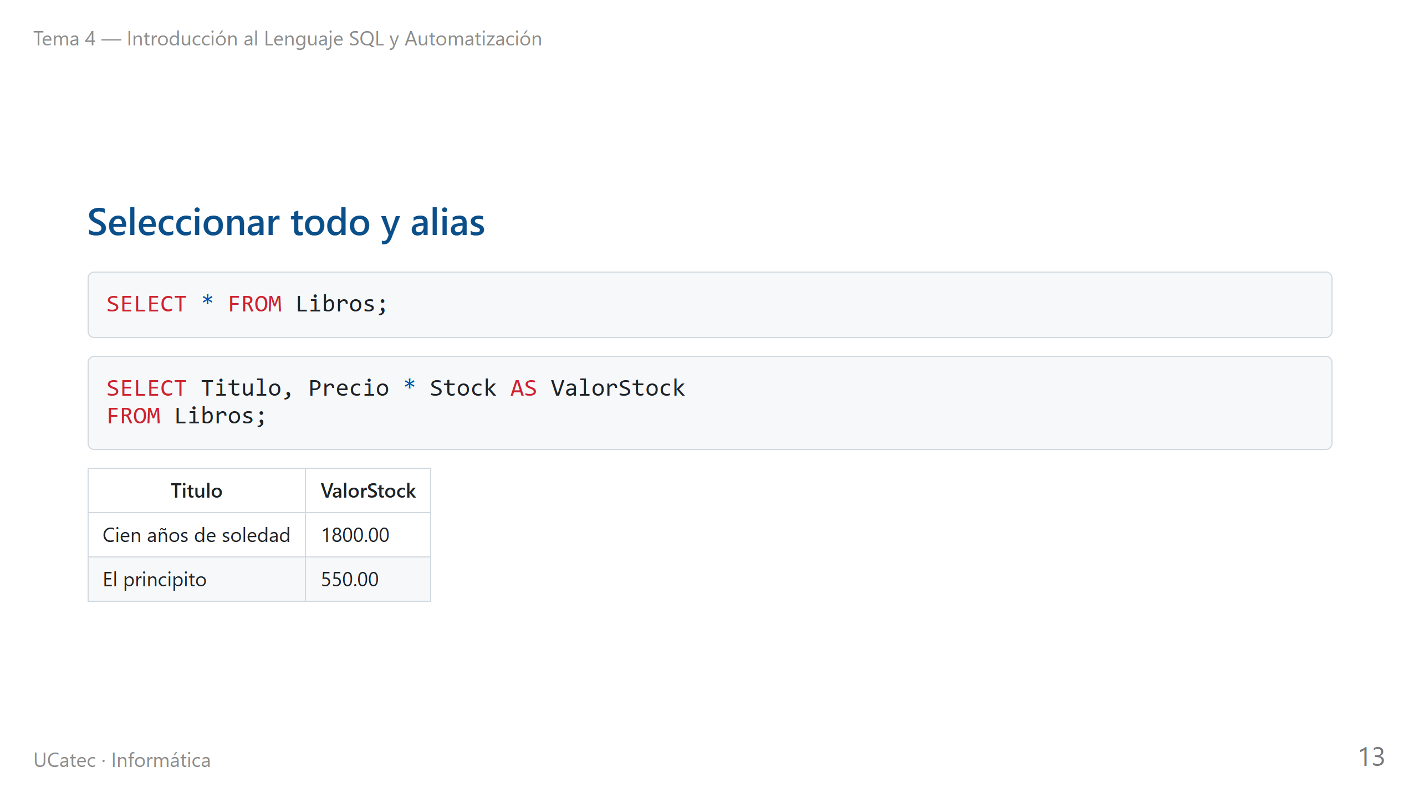

Slide 14
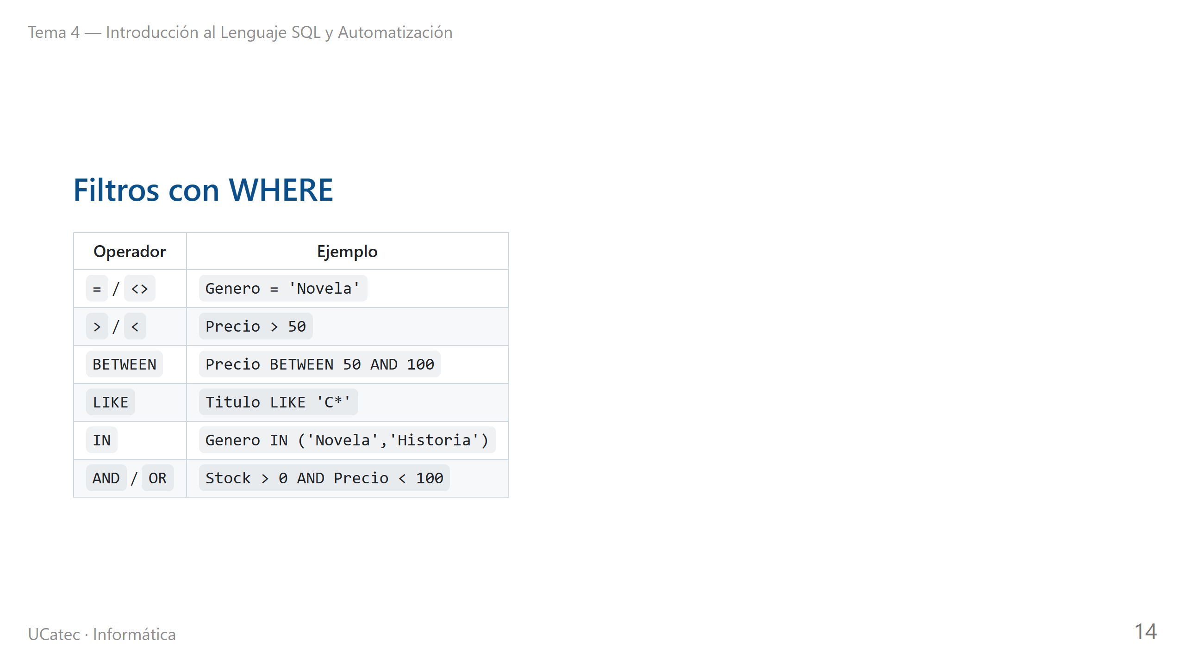

Slide 15
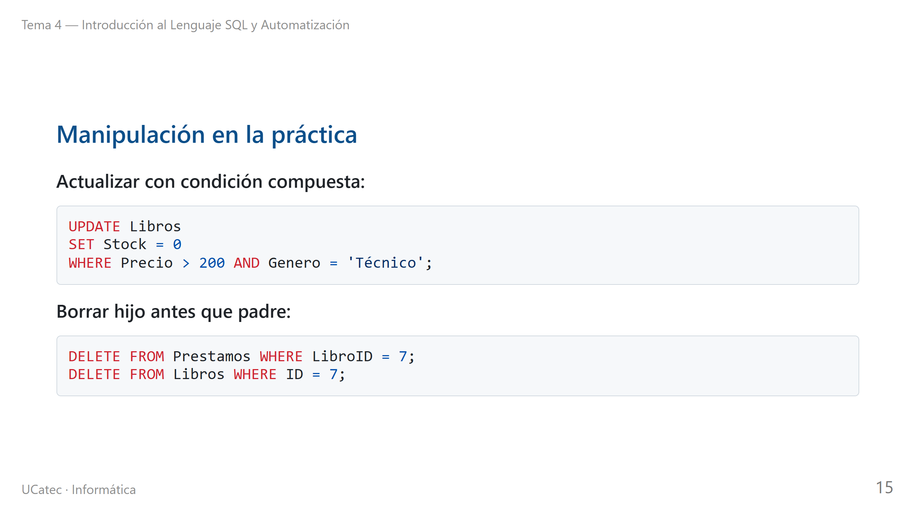

Slide 16
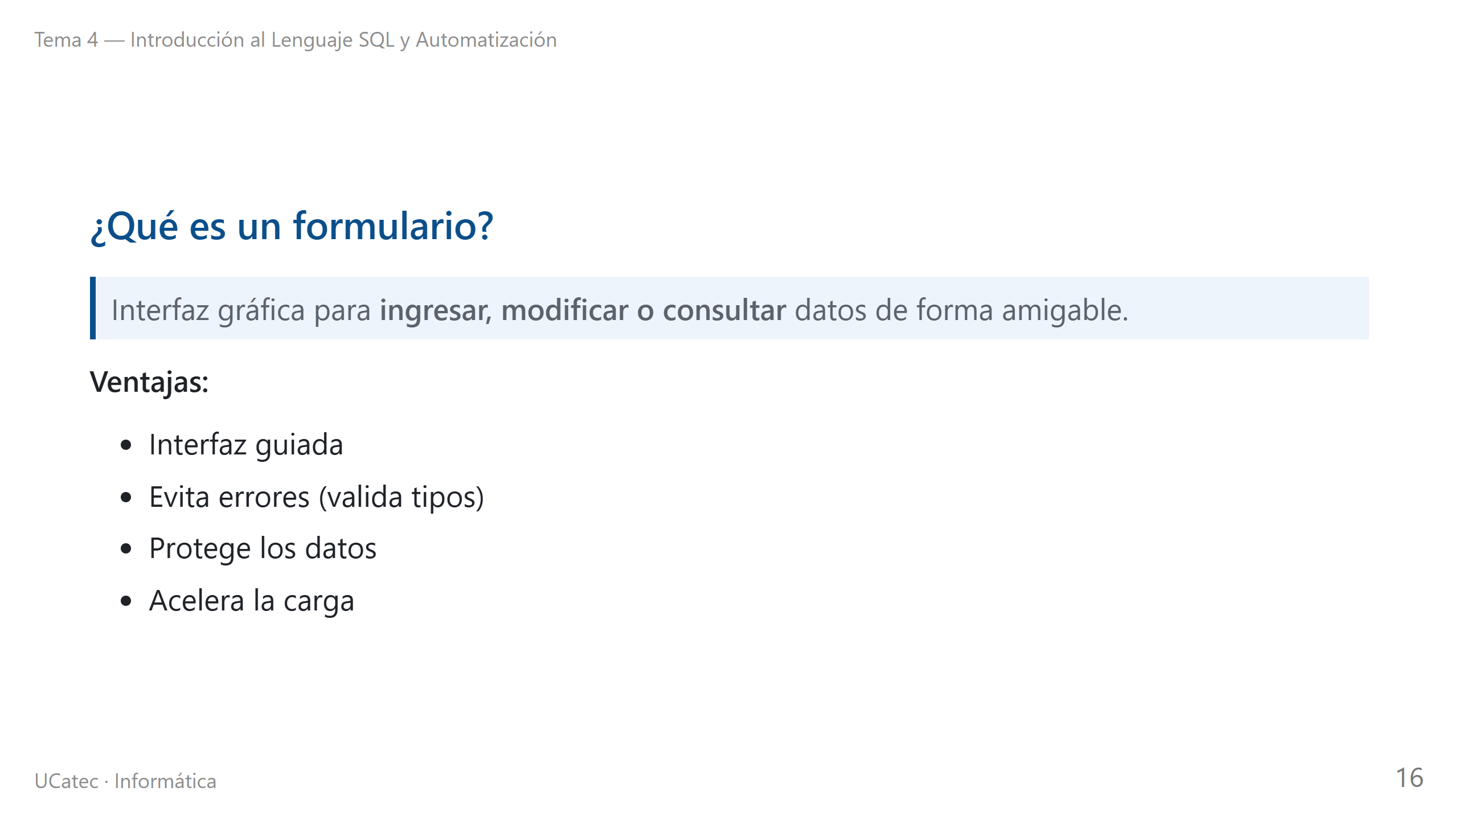

Slide 17
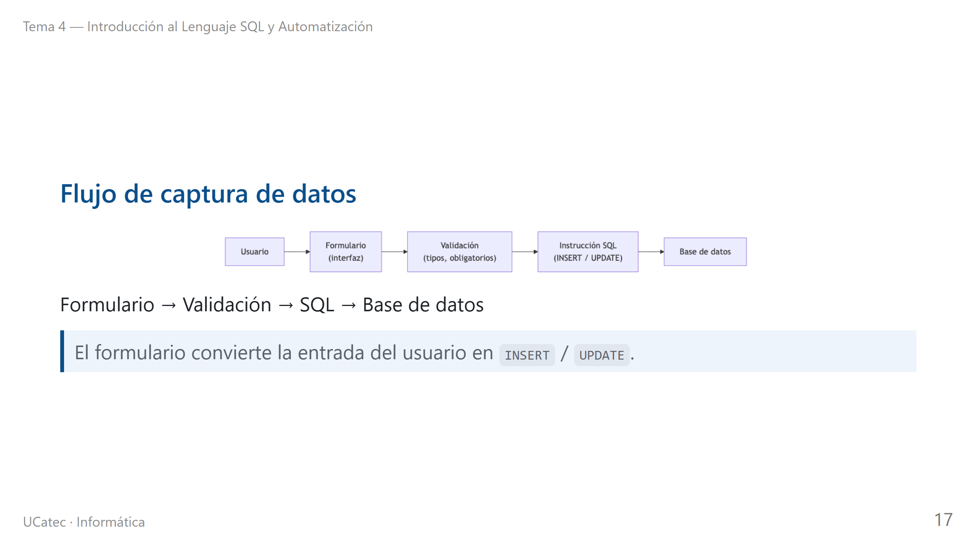
Notes:
fuente: assets/mermaid/05_flujo_captura.mmd

Slide 18
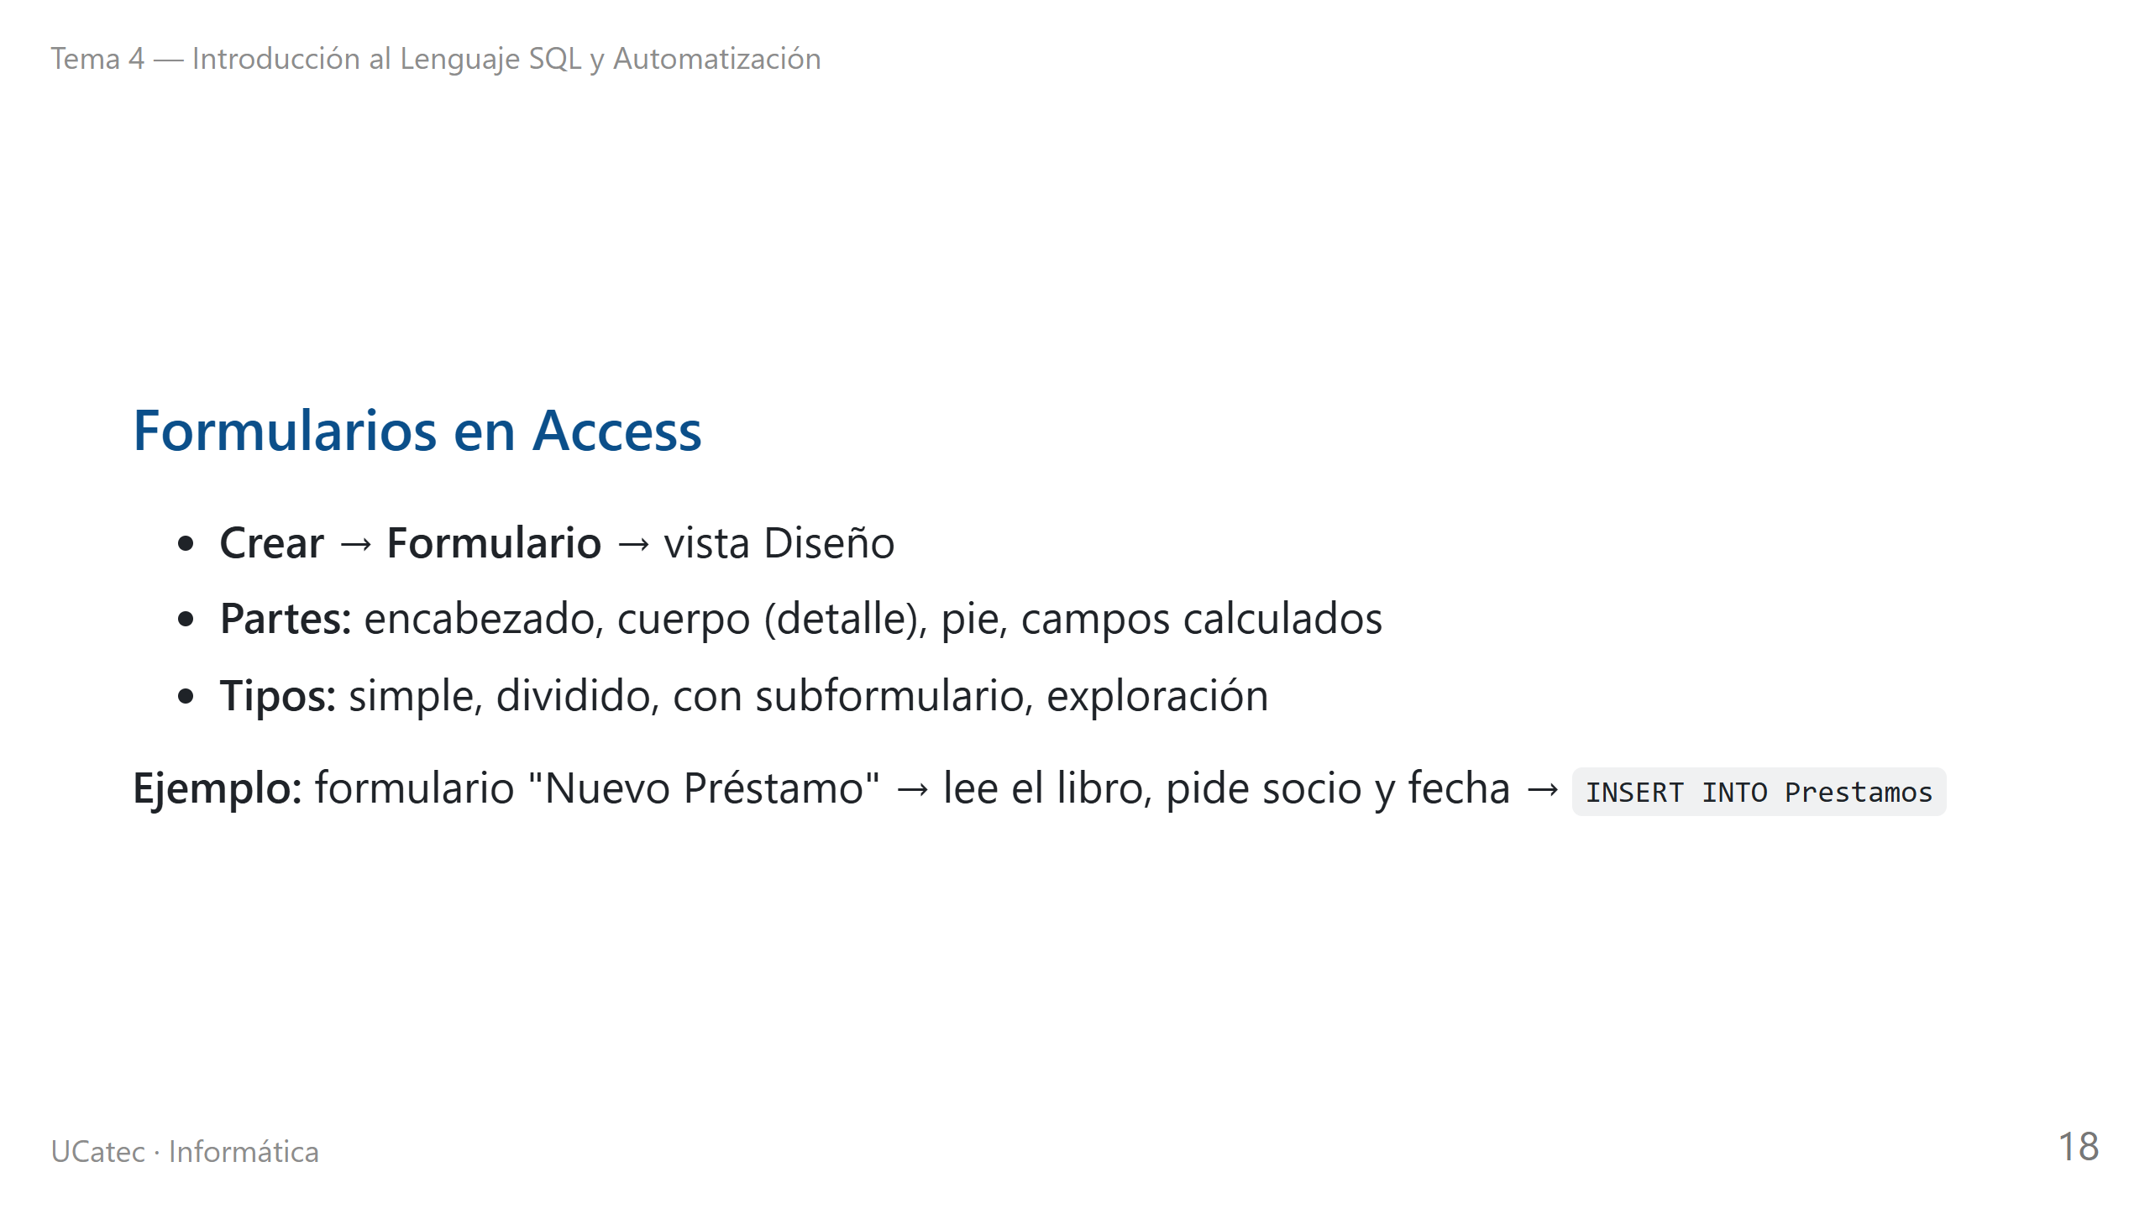

Slide 19
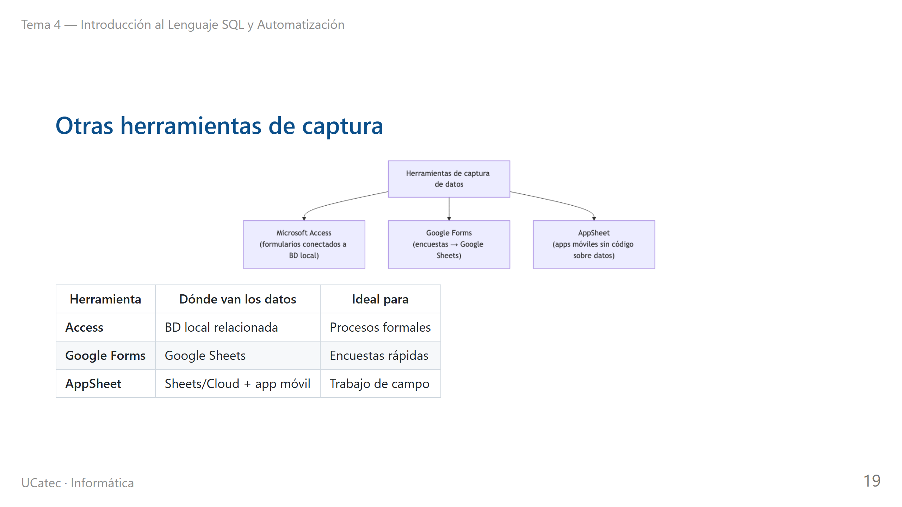
Notes:
fuente: assets/mermaid/06_herramientas_captura.mmd

Slide 20
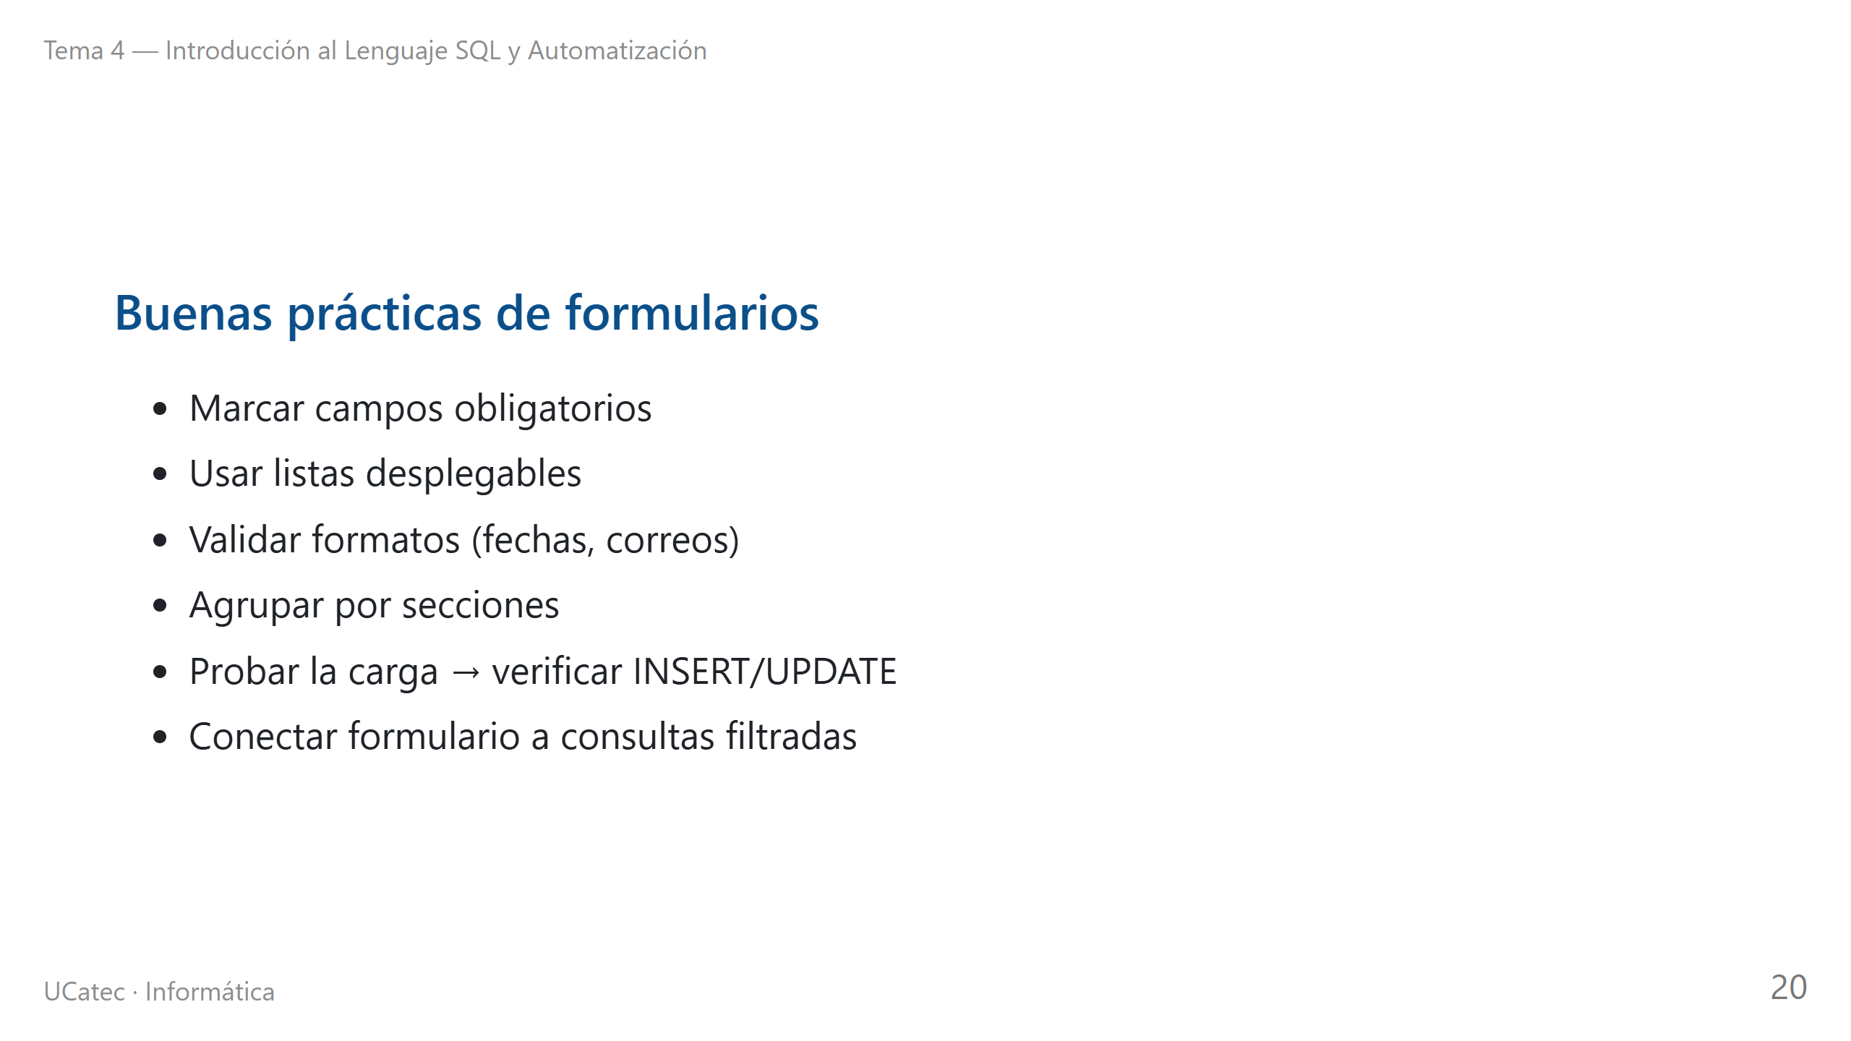

Slide 21
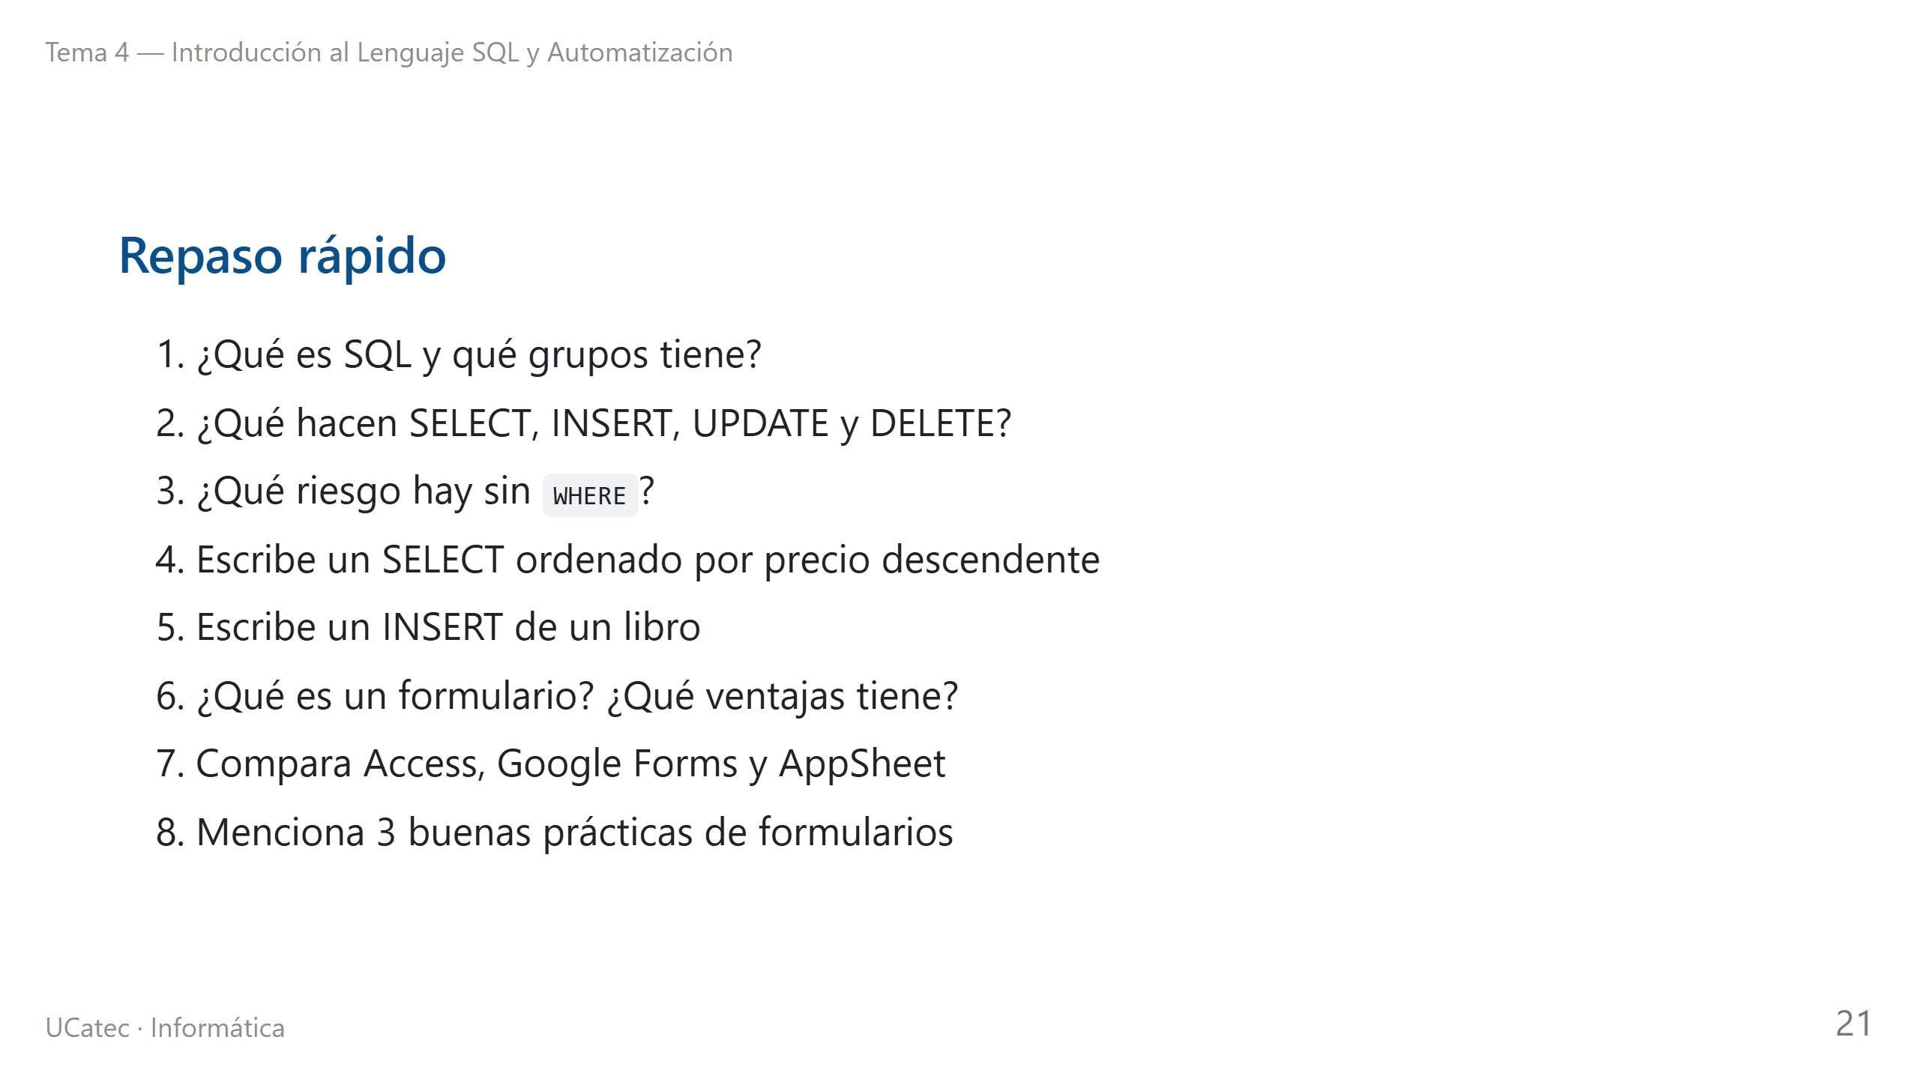

Slide 22
